Slide 1
DIRITTO AL FUTURO E RESPONSABILITà CONDIVISE TORINO 8 GIUGNO 2019 il legame tra dimensione sociale e ambientale

Slide 2
Ben presente nella Laudato si’
…quando la giustizia non abita più sulla terra, la Bibbia ci dice che tutta la vita è in pericolo. (…) la cura autentica della nostra stessa vita e delle nostre relazioni con la natura è inseparabile dalla fraternità, dalla giustizia e dalla fedeltà nei confronti degli altri. (LS, 70)
«Pace, giustizia e salvaguardia del creato sono tre questioni del tutto connesse, che non si potranno separare in modo da essere trattate singolarmente, a pena di ricadere nuovamente nel riduzionismo» (LS, 92, Conferenza dell’Episcopato Dominicano, Lettera pastorale Sobre la relación del hombre con la naturaleza (15 marzo 1987)
La giustizia intergenerazionale: «La nozione di bene comune coinvolge anche le generazioni future» (LS,
Ingiustizia climatica (LS, 170)

Slide 3
Per venire al libro…

Slide 4
Guardare anche ad esempio all’esortazione apostolica Evangelii gaudium sull’annuncio del vangelo nel mondo attuale (24 novembre 2013):
«Mentre i guadagni di pochi crescono esponenzialmente, quelli della maggioranza si collocano sempre più distanti dal benessere di questa minoranza felice. Tale squilibrio procede da ideologie che difendono l’autonomia assoluta dei mercati e la speculazione finanziaria. (…) In questo sistema, che tende a fagocitare tutto al fine di accrescere i benefici, qualunque cosa che sia fragile, come l’ambiente, rimane indifesa rispetto agli interessi del mercato divinizzato, trasformati in regola assoluta» (§56).

Slide 5
Contro la teoria dello sgocciolamento
Per poter sostenere uno stile di vita che esclude gli altri, o per potersi entusiasmare con questo ideale egoistico, si è sviluppata una globalizzazione dell’indifferenza. (§56).
«il Papa ci dice che nelle attuali condizioni storiche (globalizzazione dei mercati e finanziarizzazione dell’economia) l’effetto di sgocciolamento non si può più verificare, come qualsiasi economista non accecato da posizioni preconcette ben sa… Dunque, il Papa ha ragione sotto il profilo scientifico» (Stefano Zamagni)

Slide 6
Giustizia sociale e ambiente
Alcune correlazioni

Slide 7
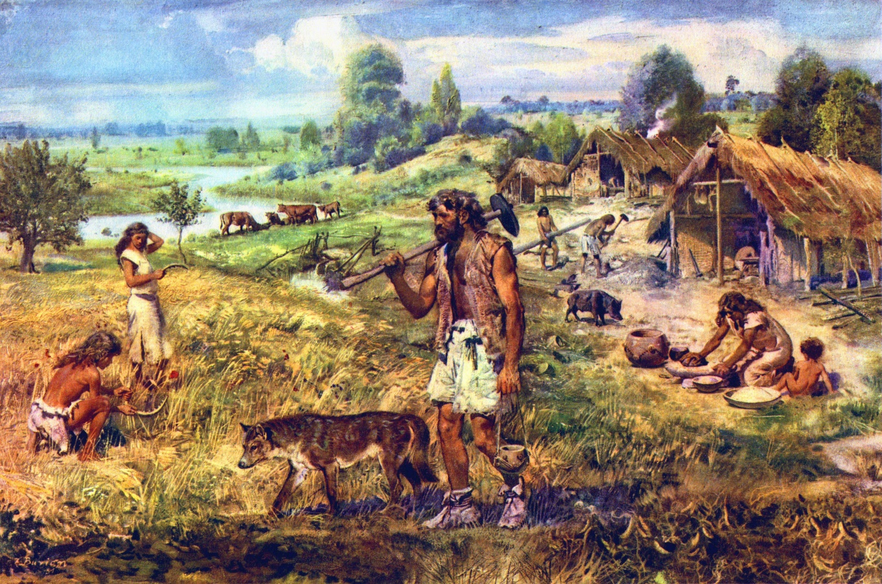
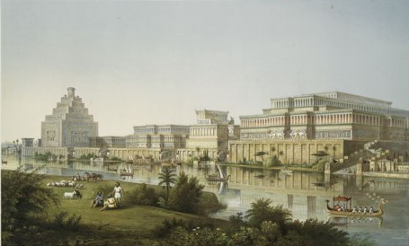
Un processo iniziato tra 15.000 e 10.000 anni fa e conclusosi circa 2.500 anni fa.

Slide 8
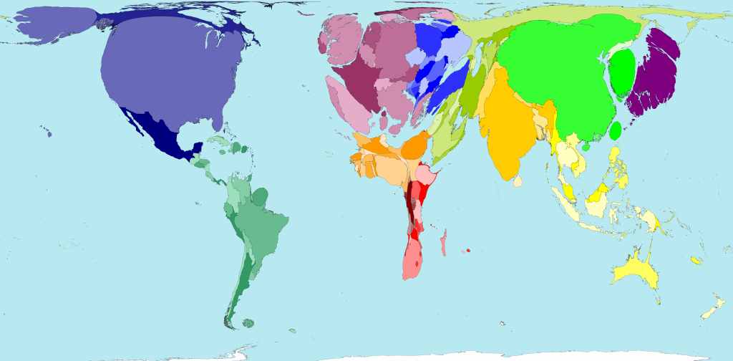
Un’impronta ecologica con radici lontane

Slide 9
Estrattivismo
“I più antichi paesi industrializzati in Europa e Nord America, insieme a Giappone e Australia, sono responsabili della maggior parte del degrado ambientale derivante dal consumismo”.
C’è un debito ecologico “contratto dai Paesi industrializzati verso gli altri Paesi a causa dello sfruttamento passato e presente delle risorse naturali, dei danni ambientali esportati e del libero utilizzo dello spazio ambientale globale in cui vengono deposti i rifiuti”.
Miquel Ortega Cerdá e Daniela Russi (a cura),
Debito ecologico. Chi deve a chi?, trad. it. di Isabella Mastroleo, EMI, Bologna, 2003

Slide 10
Fin dall’epoca di vele e cannoni

Slide 11
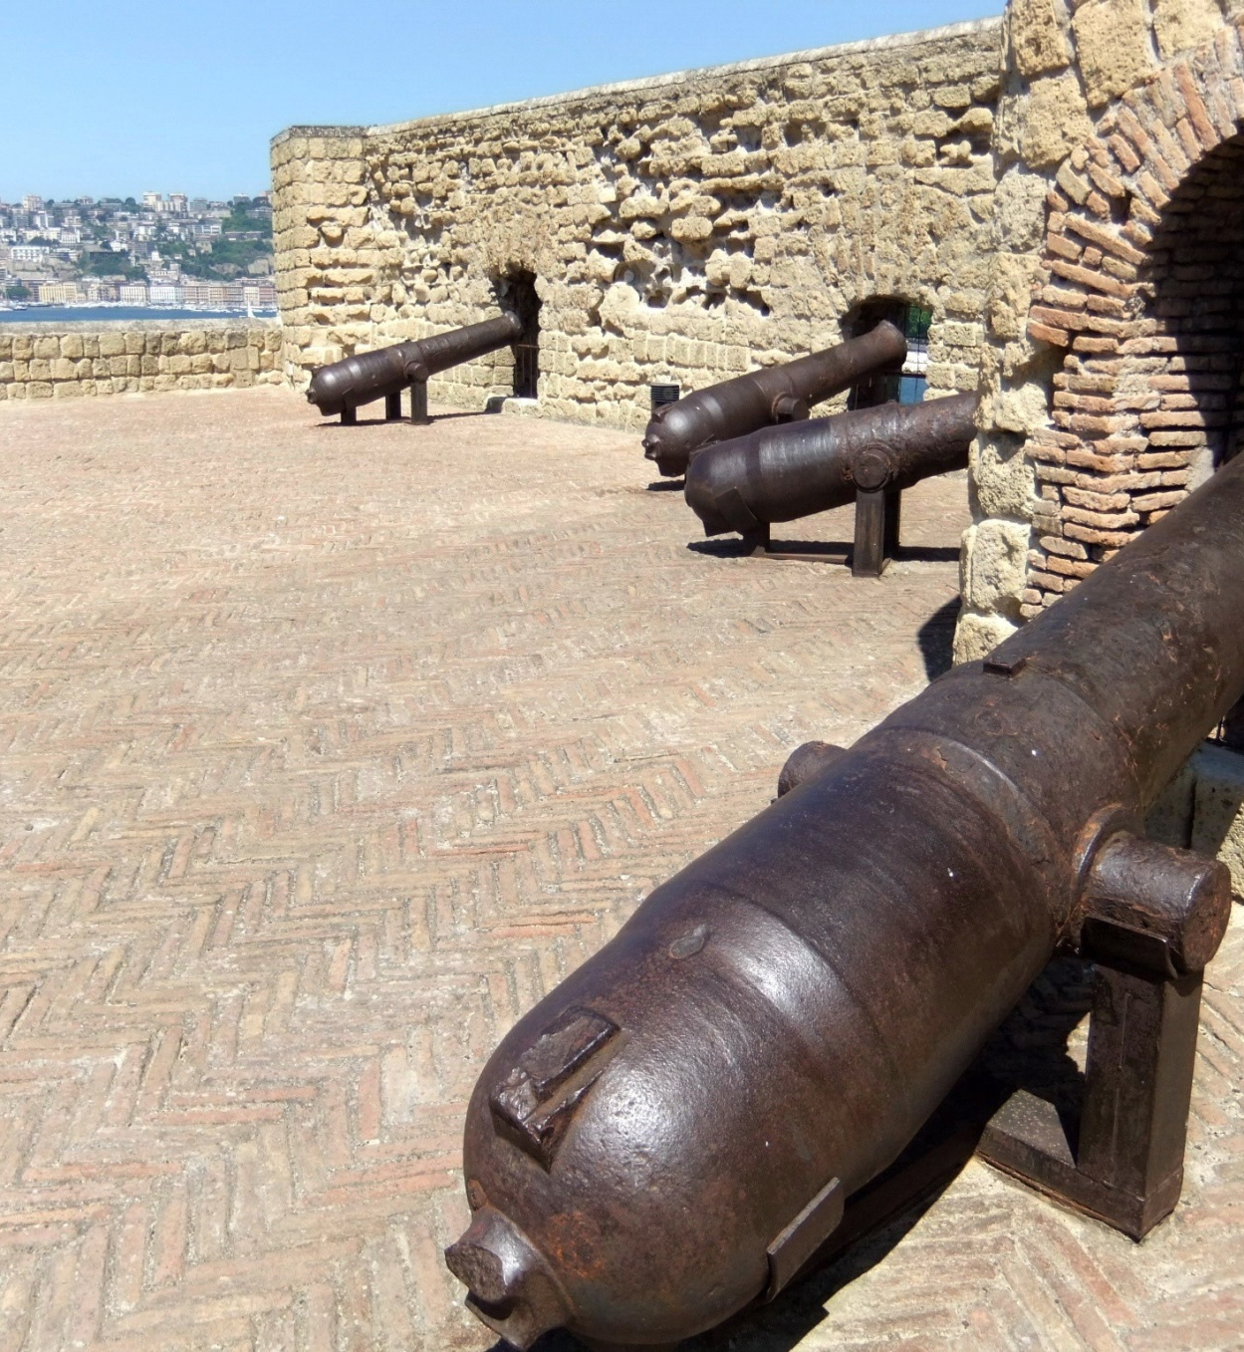
La «rivoluzione militare»
Tra il XVI e il XVIII secolo aumentano di dieci volte gli effettivi degli eserciti europei, che vanno mantenuti e equipaggiati.
Aumentano i costi di fortificazioni e armi.

Slide 12
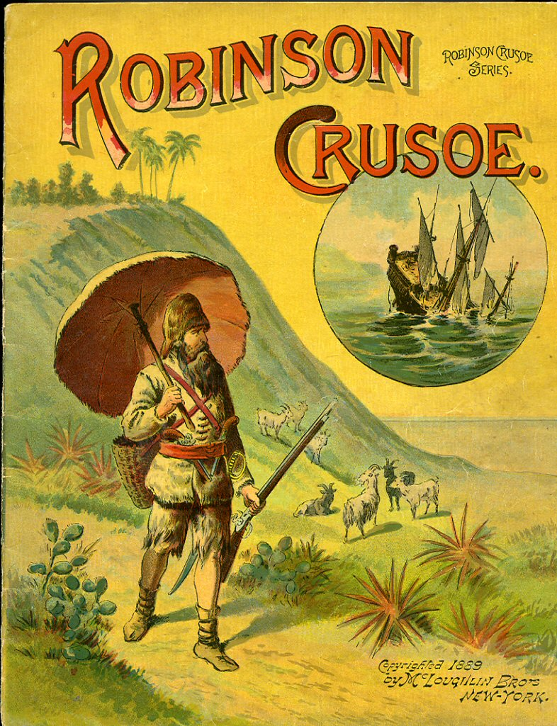
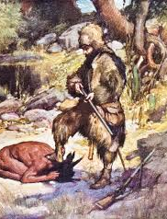
Una narrazione: Defoe

Slide 13
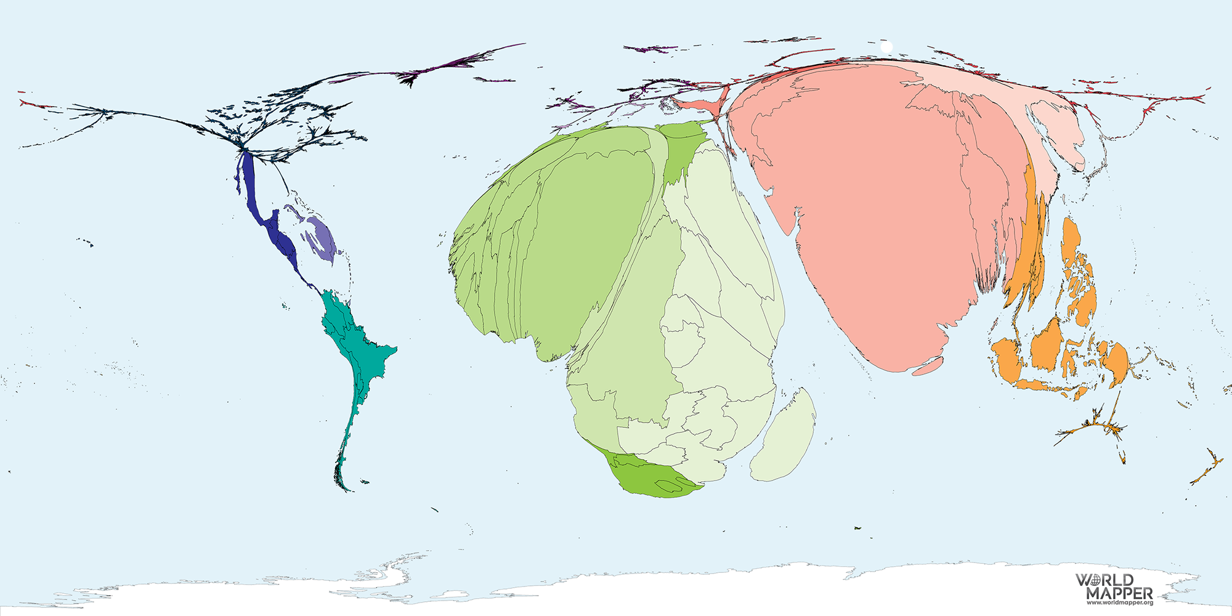
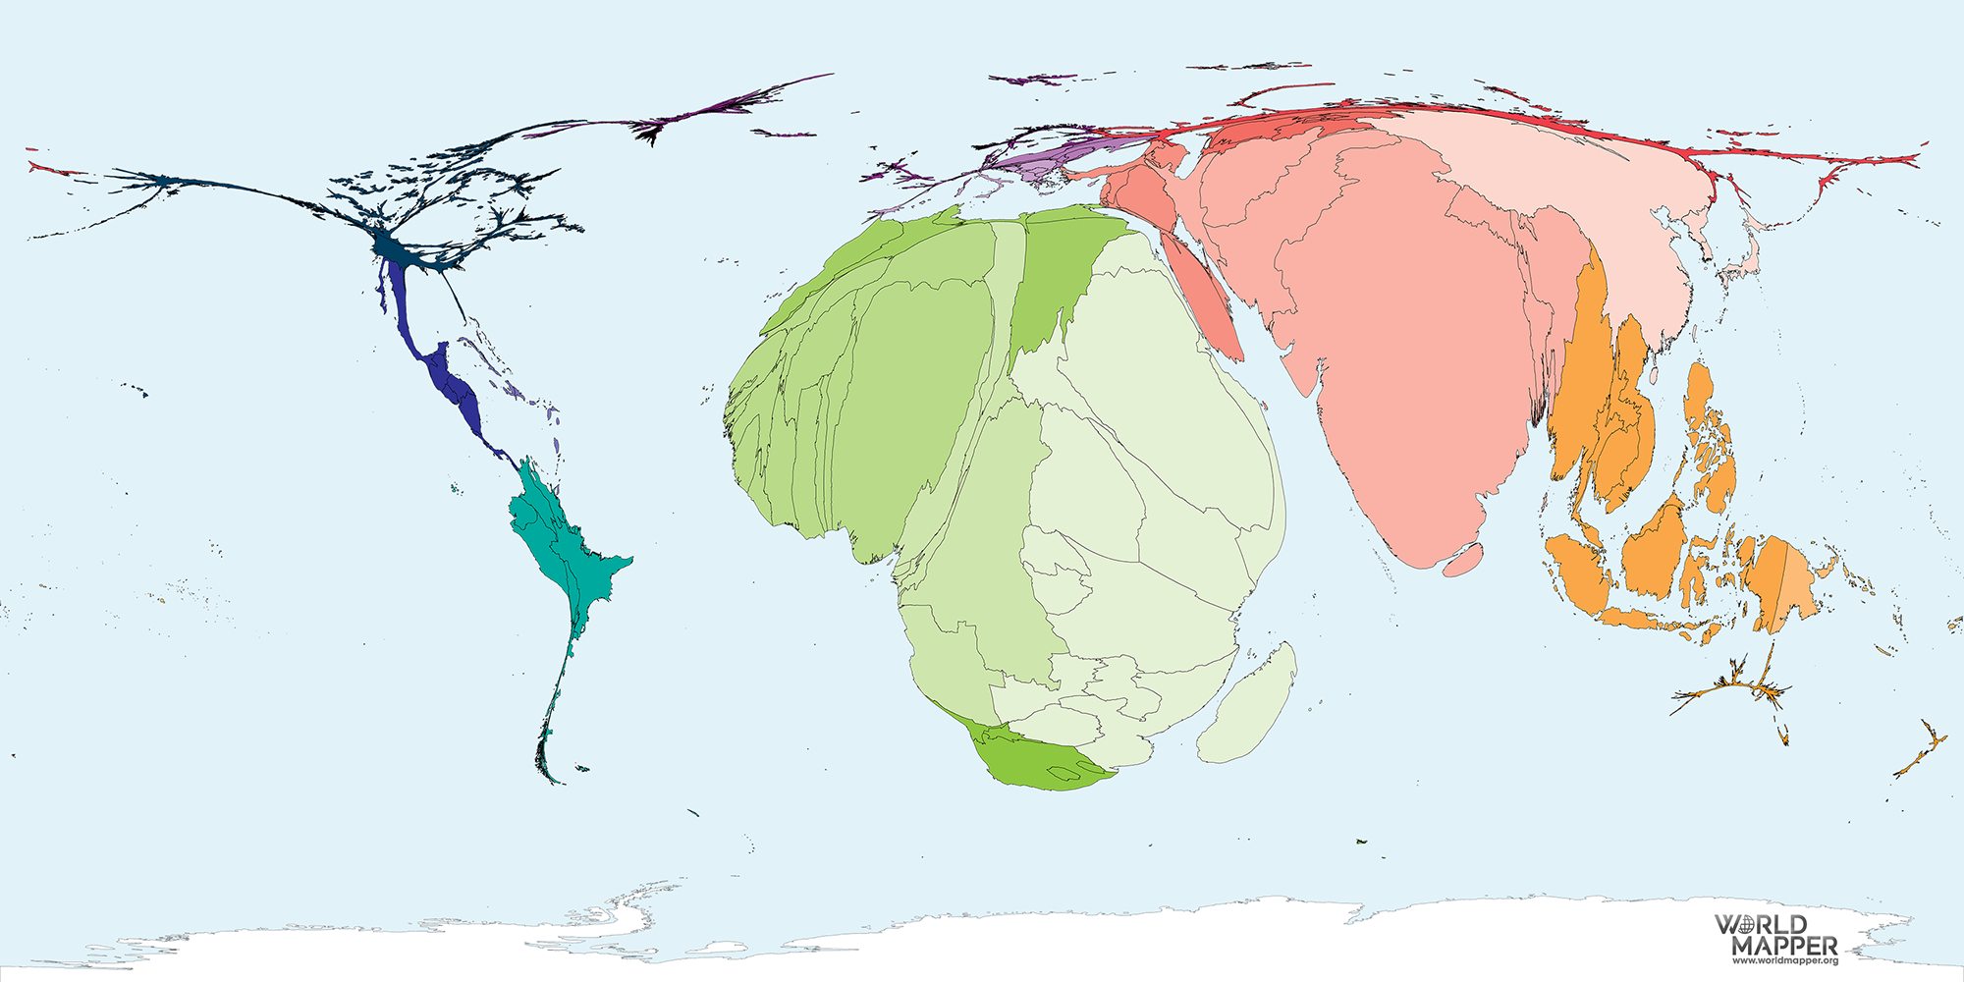
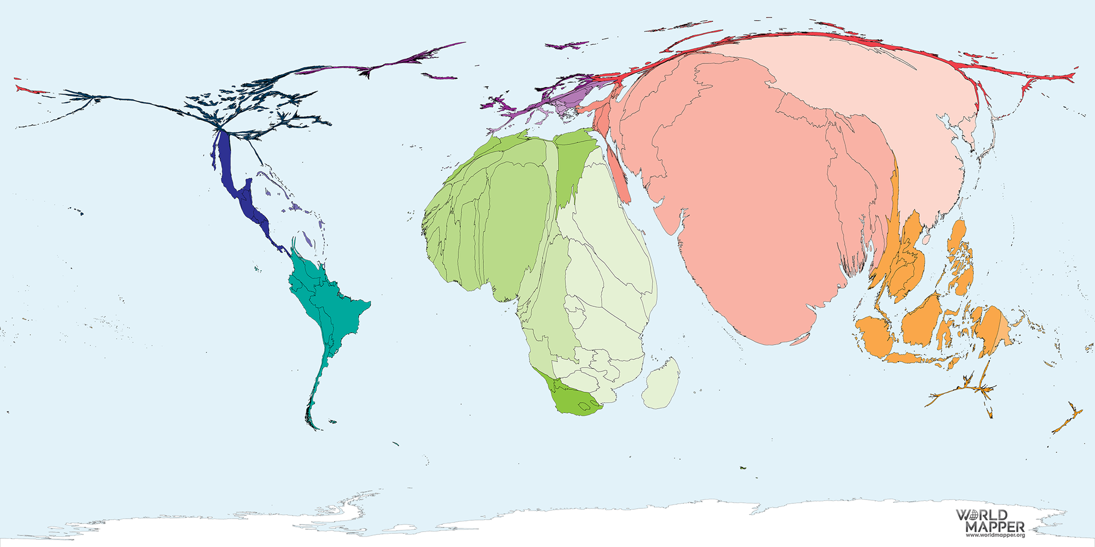
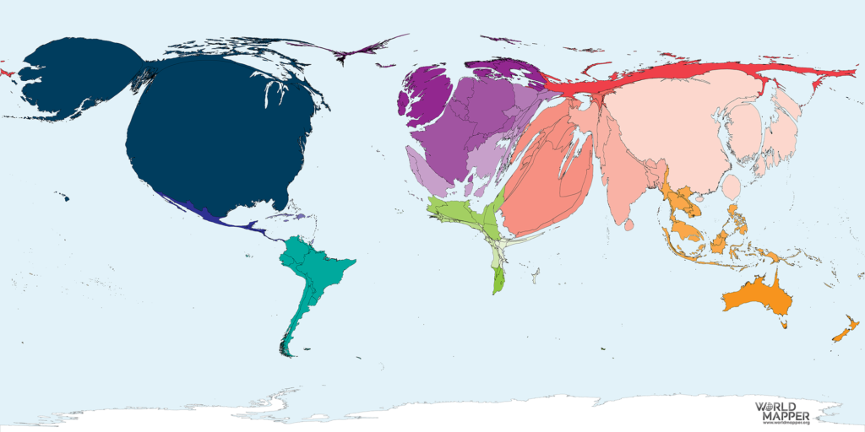
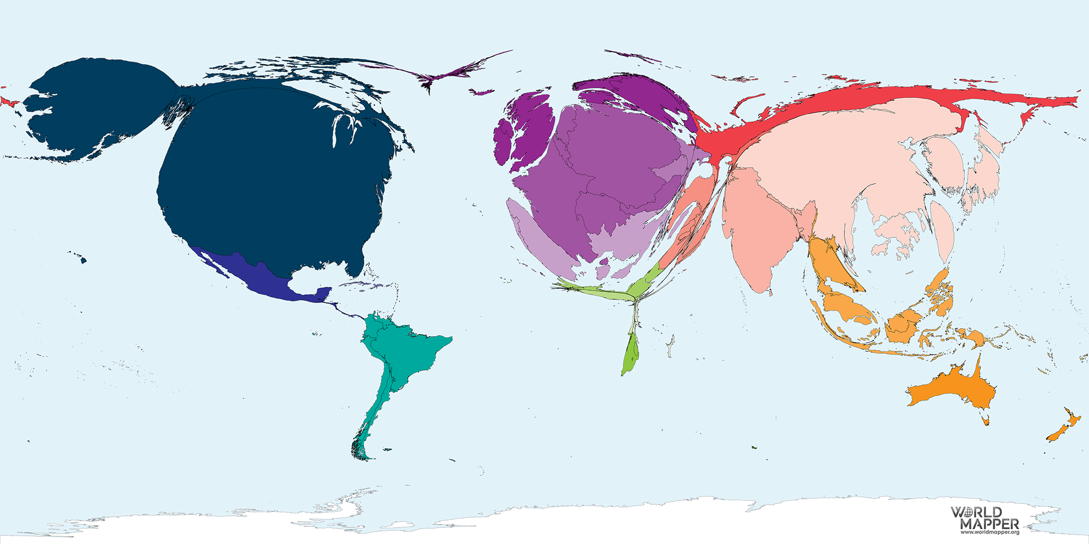
Confronto con altre mappe
In senso orario: mancanza di acqua sicura, non accesso all’acqua,
povertà assoluta, spese militari, numero di miliardari

Slide 14
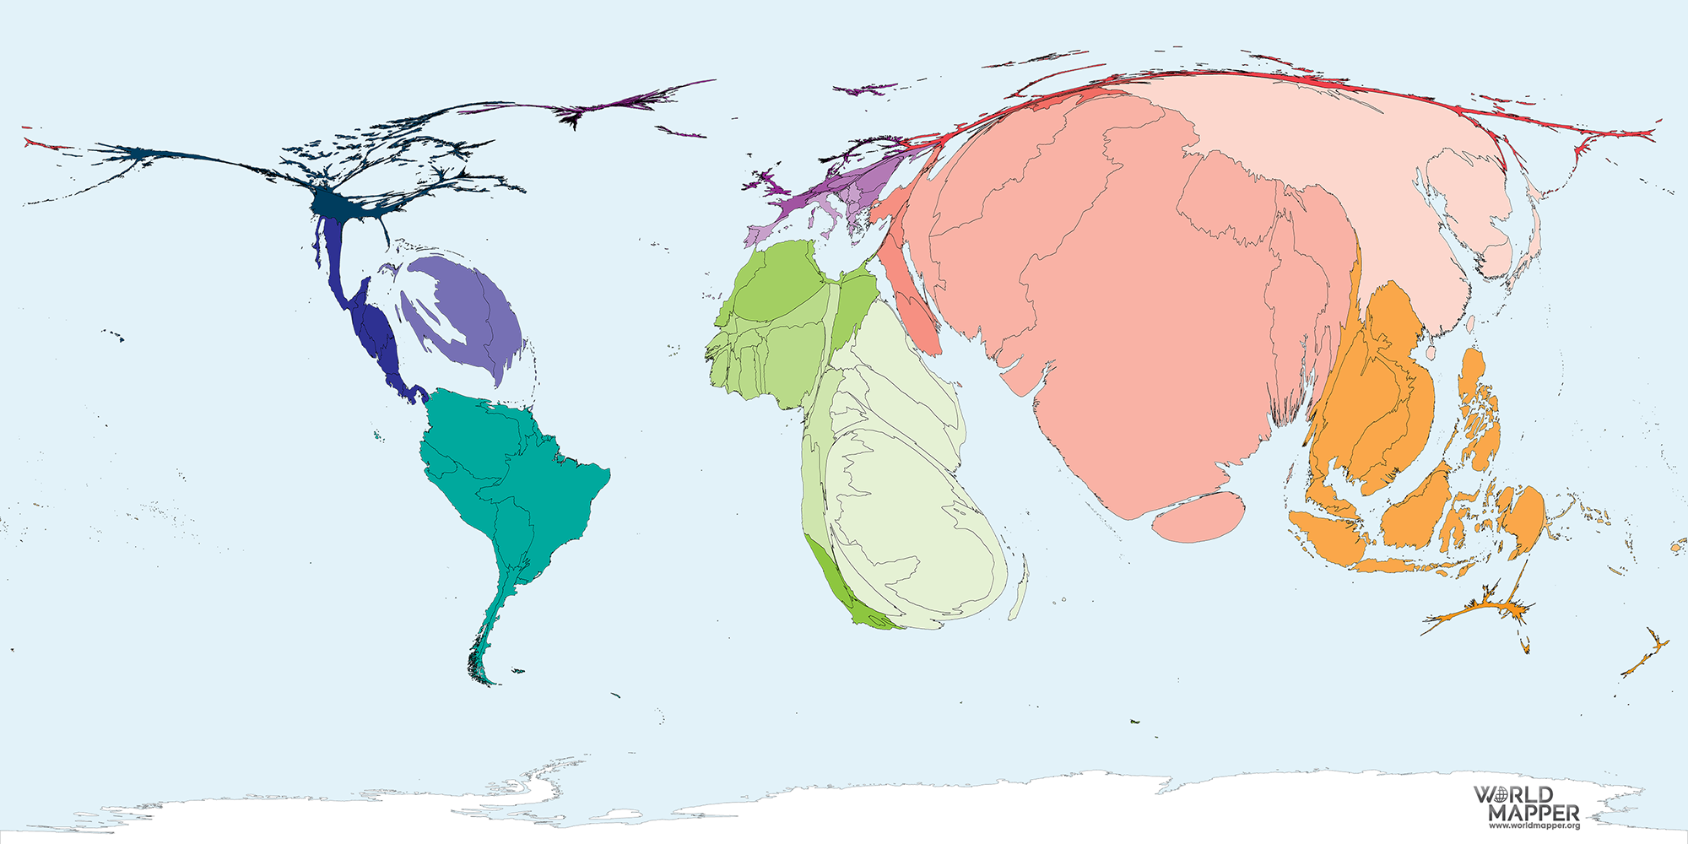
Abbiamo l’acqua alla gola
Morti per alluvioni tra il 2001 e il 2017

Slide 15
La linea del tempo dell’effetto serra
L’intera regione Asia-Pacifico supera l’1 per cento delle emissioni globali solo alla vigilia della Prima guerra mondiale.
L’Africa supera l’1 per cento solo nel 1960.
Vi sono paesi come il Mali o la Repubblica Democratica del Congo che emettono solo lo 0,01 per cento delle emissioni globali.
Un abitante degli Usa produce 200 volte pro-capite la CO₂ di un abitante del Mali e un italiano 100 volte di più di un abitante della Repubblica Democratica del Congo.
Inoltre, Usa, Europa, Giappone insieme a ogni dollaro di valore delle importazioni “importano” anche una certa quantità di CO₂

Slide 16
Responsabilità diverse ed effetti diversi
Gli impatti maggiori stanno avvenendo nell’Africa sub-sahariana, nel sudest asiatico, nei piccoli stati insulari dell’Oceano indiano e del Pacifico.
Se non si arresta l’aumento della temperatura potrebbe crescere il numero delle persone costrette a evacuare rapidamente le regioni tropicali.
È statisticamente provata una stretta e significativa correlazione tra aumento della temperatura, aumento delle migrazioni nei paesi più dipendenti dall’agricoltura e aumento dei conflitti, sia sotto forma di scontri armati, di violenza e di instabilità sociopolitica, sia di conflitti interpersonali.

Slide 17
Il riscaldamento globale
Aumenta i fenomeni estremi.
Aumenta i rischi per la salute: malaria e altre malattie dovute a insetti vettori e a parassiti.
Ci troviamo di nuovo nelle aree del mondo che vanno dall’America Latina, all’Africa e all’Asia.
Incide sulla disponibilità di risorse di acqua dolce.

Slide 18
I motivi
I paesi più poveri sono situati in genere nelle regioni del pianeta più esposte,
hanno il fardello delle devastazioni ambientali prodotte dal colonialismo,
sono più dipendenti dall’agricoltura e dall’allevamento (in parte destinati al consumo dei paesi ricchi – che se ne appropriano anche con l’accaparramento di terre fertili – «land grabbing») e
i paesi svantaggiati dispongono inoltre di minori risorse economiche e tecnologiche per fare fronte al cambiamento del clima.

Slide 19
Una ingiustizia climatica che colpisce ovunque
Anche nei paesi più sviluppati a pagare il conto sono soprattutto gli strati più deboli: poveri, abitanti dei ghetti urbani, anziani, bambini.
Il concetto di estrattivismo (legato al vecchio modello di produzione e consumo e nato per descrivere la situazione dei paesi in via di sviluppo) è applicabile anche a molte zone del nostro Paese.
Nel nostro Paese come altrove non mancano, purtroppo, gli esempi di disastri sanitari e ambientali e di devastazioni del territorio, dovuti a attività estrattive in terra e in mare, a stabilimenti ad alto rischio, come di gravi incidenti per crolli, esplosioni, rilascio di scarichi nocivi nell’acqua e nel suolo, a grandi opere,… ed è norma l’abbandono di interi territori interni colpiti da terremoti, incendi boschivi e dissesto idrogeologico.

Slide 20
Il grido della Terra e il grido dei poveri
…oggi non possiamo fare a meno di riconoscere che un vero approccio ecologico diventa sempre un approccio sociale, che deve integrare la giustizia nelle discussioni sull’ambiente, per ascoltare tanto il grido della terra quanto il grido dei poveri.
(LS, 41)

Slide 21
Grazie per l’attenzione
mario.salomone@unibg.it
www.mariosalomone.it

